Slide 1
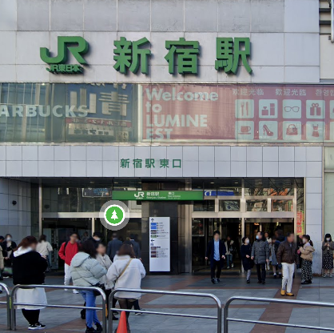
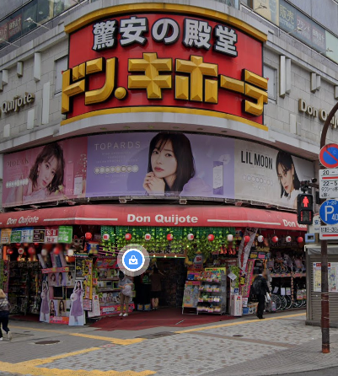
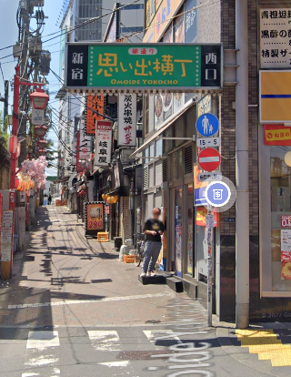
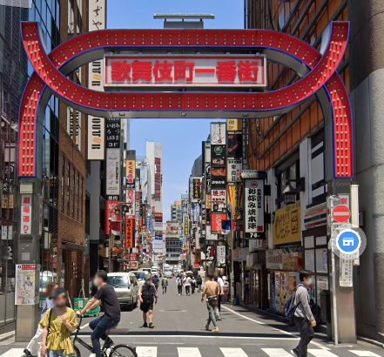
JR新宿站東口
唐吉訶德方向
回憶橫町方向
歌舞伎町一番街方向
「南館市場」與「北館市場」合稱宜蘭市場，宜蘭縣內規模最大的菜市場，自清朝時期即是宜蘭人情世故的凝聚中心，更是蘭陽地區農作物地產地消的「農產直賣地」，也是世界旅人造訪宜蘭在地生活的「文化中心」。

Slide 2
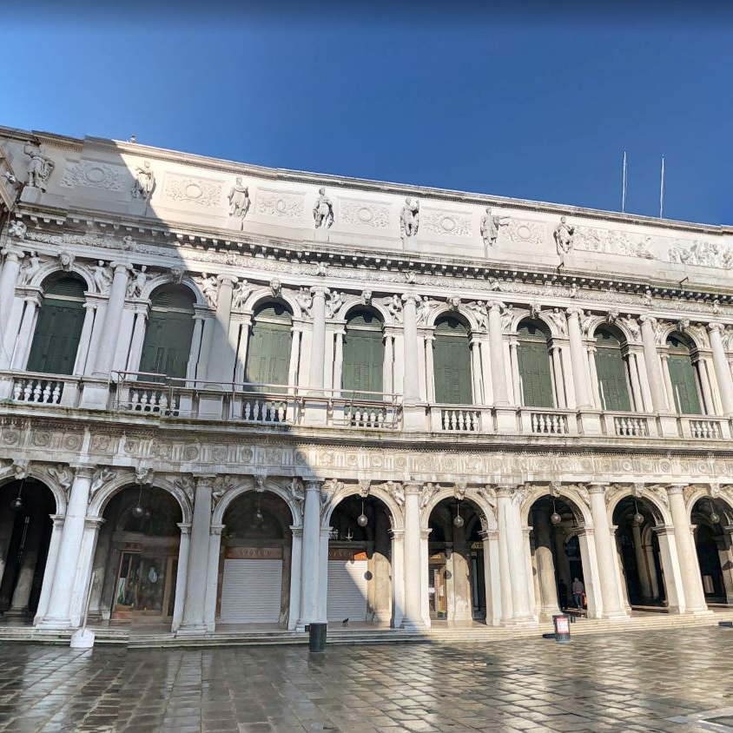
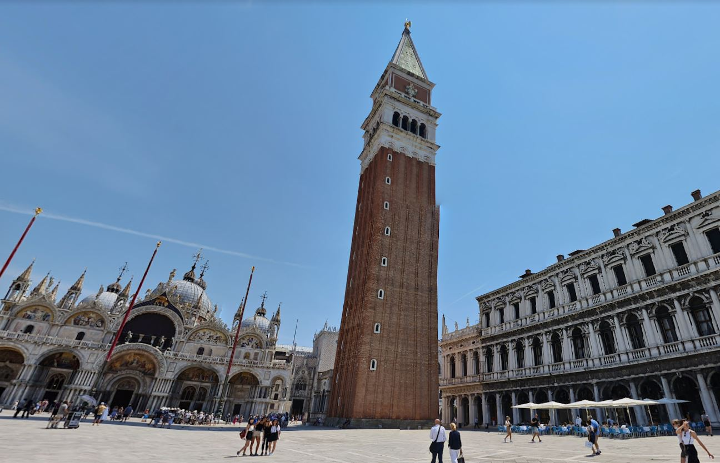
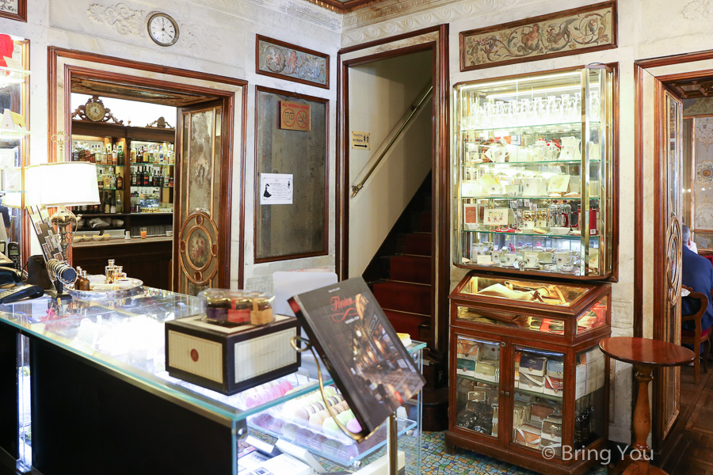
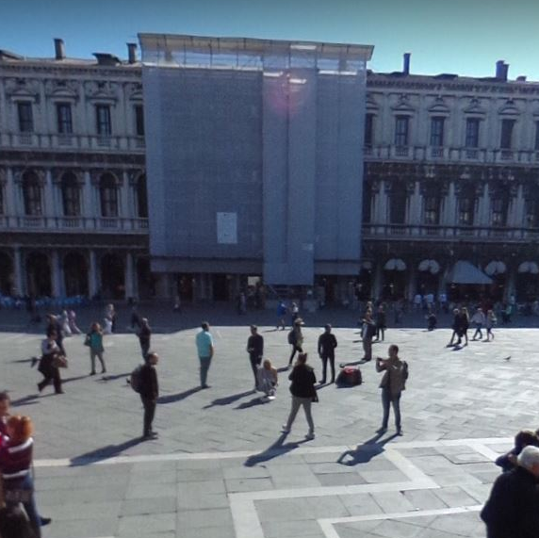

Slide 3


主圖設計
大阪環球影城 官網
大阪環球影城 導覽
大阪環球影城 導覽

Slide 4

JR新宿站東口
奶油啤酒
唐吉訶德方向
回憶橫町方向
哈利波特城堡
可以點擊東南西北的地標去到各景點
歌舞伎町一番街方向

Slide 5
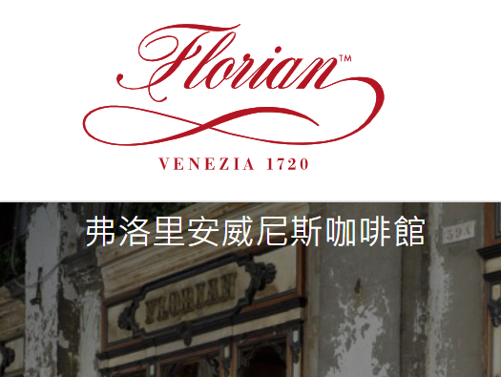
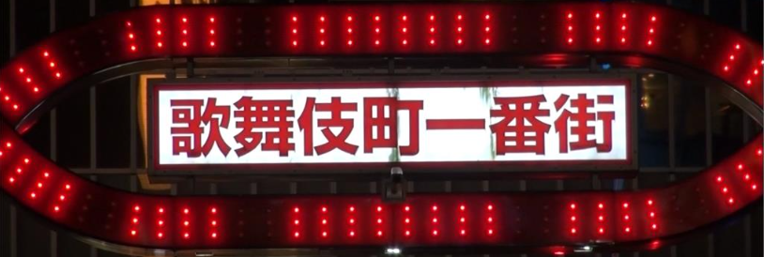
新宿歌舞伎町

